Slide 1
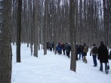
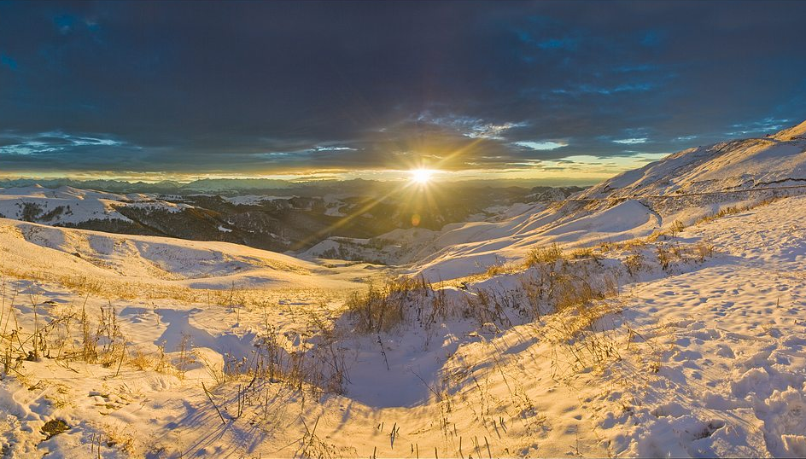
Девиз: «Всем Сибирь щедра и богата! Здесь для юности край непочатый. Впрочем, что убеждать вас стихами Приезжайте…Увидите сами!» Казимир Лисовский.

Slide 2
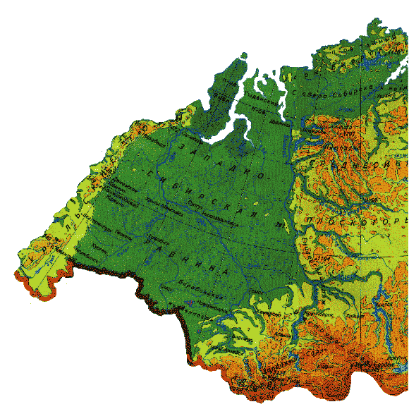
Западная Сибирь
Равнина. Равнина
Ни яра, ни пади
Равнина на север
Равнина на юг
Как будто гористую
Землю разладил
Какой-то гигантский утюг

Slide 3
Придумайте прилагательные характеризующие Сибирь по первым буквам слова
«С»- Северная, суровая;
« и»- индивидуальная, и т. д.
«б» - богатая, большая;
«и»- интересная….
«р»-речная, ресурсная…
С-
И-
Б-
И-
Р-
Ь

Slide 4
История происхождения слова
Сибирь.
Сибирь-с китайского « Западное захолустье», на картах Азии в 13 веке- показана страна Ибир или Сибир расположенная между Енисеем и Нижней Тунгуской. От монгольского Сибирь- « дремучий лес». Но вероятнее всего что название Сибирь произошло от названия реки « Сибирчатаяха» в переводе с ненецкого « си »-отверстие, дыра, брешь; « перча- возвышенность, « то»-озеро, « яха»- река, Сибирчатаяха- река, вытекающая из бреши на возвышенности.
Другой перевод « Сидбирць»- двоиться
Сидбирцята -двоящаяся река (яха)
Сибарс –обильно литься
Сибдас- освободиться от бремени, т.е. Сибирчатаяха-« освободившаяся от берегов, разлившаяся река. Река берет начало в южной части хребта Пай-Хой.

Slide 5
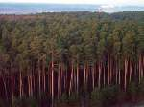
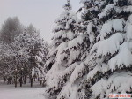
Прощай, Москва, Сибирь кругом
Живём семьёй единою,
Наш новый дом теперь зовём
Мы «золотой долиною».

Slide 6
Золотая долина!
В начале 90-х годов ООН оценил богатства недр России в 30 трл.дол, а США – только в 8 трл. дол. Тюменские учёные привели другие, не менее впечатляющие данные: Национальное природное богатство России, включая все естественные ресурсы, в том числе землю, территорию, составляет 320-380 трл. дол., в расчёте на душу населения в 2 раза больше, чем в США, в 6 раз больше, чем в Германии, в 22 раза больше, чем в Японии.

Slide 7
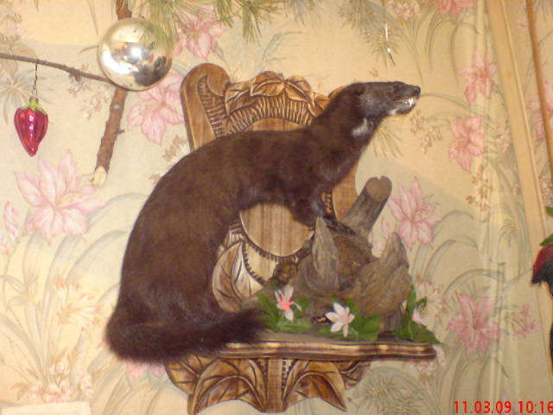
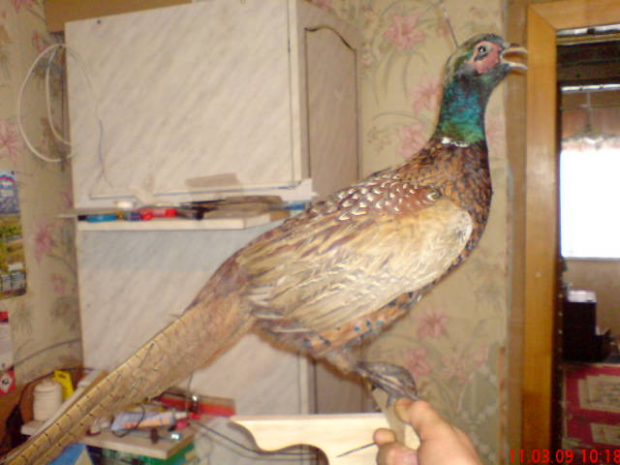
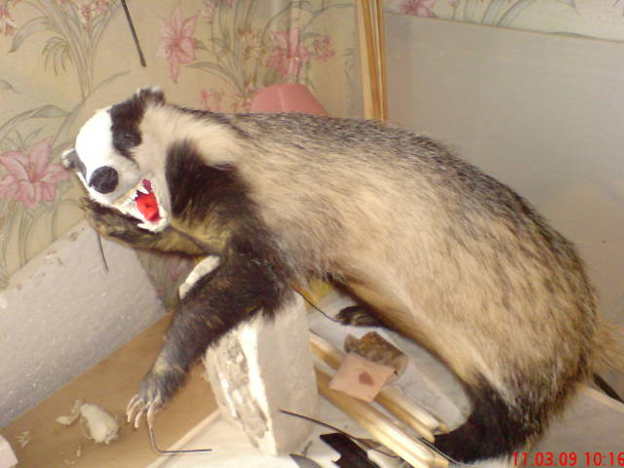
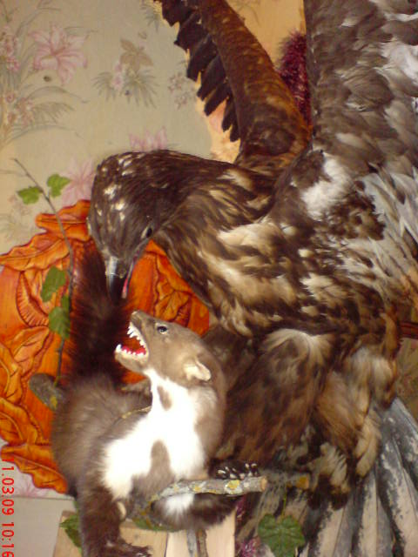
В 16 веке – ценная пушнина (песцы, белка, норка), дичь.

Slide 8
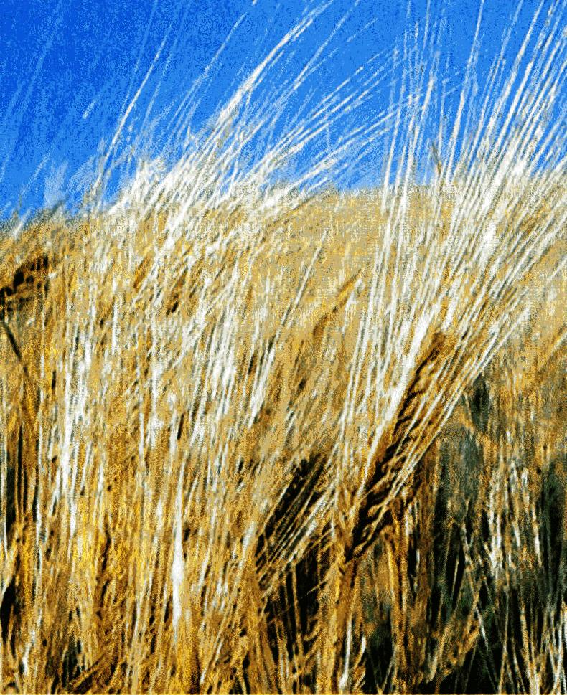
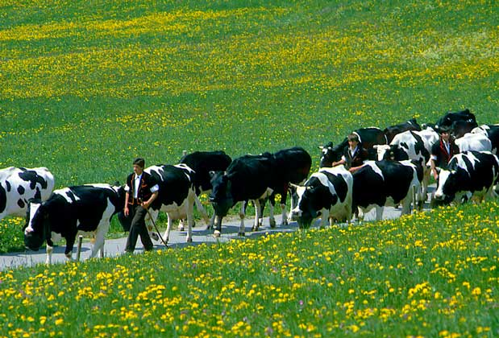
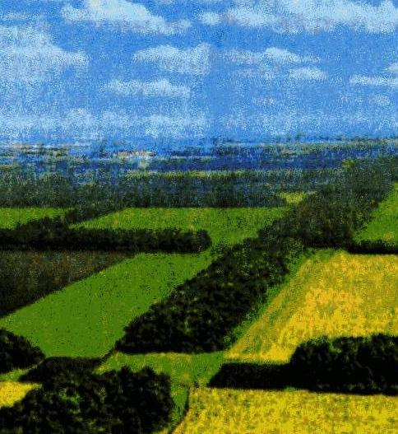
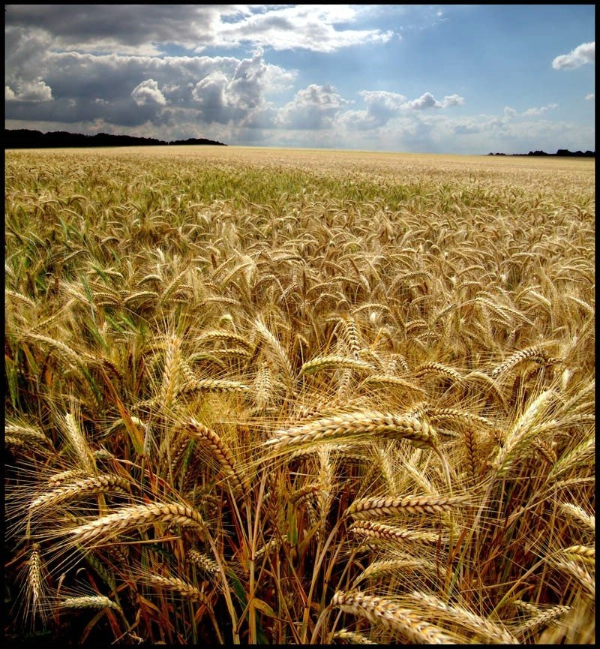
В 18 веке – зерновые и кормовые ресурсы степной и лесостепной зон
(На многочисленных обширных займищах (заболоченные низины) Барабинская низменность производилось самое дешёвое сливочное масло в России).

Slide 9
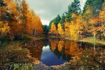


В 20 век
Тайга-ценная древесина
Тундра-пастбище оленей

Slide 10



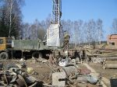
В середине 20 века (50 – 60г.) – минеральные ресурсы.
Нефть- 58%

Slide 11



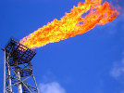
Газ –78 %

Slide 12

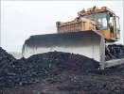
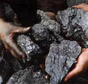

Уголь - 42,7%

Slide 13
Торф – 100млр. т.
Гидроресурсы 150 млр. квт. ч.
Геотермальная энергетика
Железные руды-4,5 млрд.т
Марганцевые руды – Кемеровская обл. – Усинское месторождение
Алтайский край – (Ахтаинское местор. ртути)
Сода и соль – в озёрах Кулундинской степи
Известняки – Новосибирск и Кемеровская Область
Фосфориты – Горно – Шорский бассейн
Лес – 146 млн. га. 12 % - запасы России.
Томская, Тюменская, Алтай и Кемеровская обл.
С/Х земель 36 млн. га.: пашня 19,7 млн. га
пастбища 8,8 млн. га

Slide 14

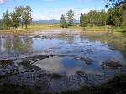

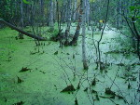
Всем Сибирь и щедра и богата.

Slide 15
Давайте подумаем!
Руководитель рабочего центра экономических реформ - В. Мау.
« Изобилие природных ресурсов страны- наша беда», оно
« привлекает внимание бандитов».
Какие проблемы возникают у людей с использованием и освоением или что мешает освоению природных богатств?
1. Суровый климат
2. Заболоченность

Slide 16
Причины сурового климата
1.- Положение преимущественно в умеренных широтах определило количество солнечной энергии, получаемое территорией
2.- Удалённость от Атлантического и Тихого океанов обусловило континентальным климатом
3.- Равнинность территории позволяет холодным массам арктического воздуха свободно проникать на юг
4.Горы по периферии равнины, отгородившие Западно Сибирскую Равнину от атлантического и центральноазиатских воздушных масс.

Slide 17
Причины заболоченности Западно- Сибирской равнины»
Плоский рельеф Низкие температуры Половодье на реках
Многолетняя мерзлота Торф (удерживает влагу)

Slide 18
Практическая работа.
Условия работы и быта человека в Западной Сибири.( г.Уренгой)
План
1. Географическое положение.
2. Полезные ископаемые.
3. Климат.
4. Занятия населения.
5. Проблемы и пути их решения.

Slide 19
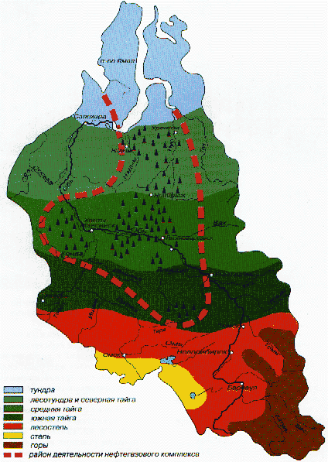
Природные зоны.

Slide 20
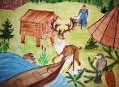
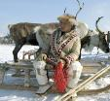

Коренное население

Slide 21
Местные жители и их жизнь до прихода сюда европейцев.
Местными жителями, заселявшими просторы Западно-Сибирской равнины, были селькупы, ханты и манси. Их жилище менялось по мере перехода от кочевого образа жизни к оседлому, а также в зависимости от промыслов, которыми они занимались. Скотоводы жили в чумах, обтянутых оленьими шкурами; земледельцы – в бревенчатых юртах. Крышу юрт делали сначала из драни в виде решётки, затем покрывали её травой и засыпали землёй. В стенах прорубали два – три проёма для окон, куда зимой вставляли льдины, заменявшие стёкла. В углу жилища ставили печь (чувал) с трубой, выведенной наружу через отверстие в крыше. Напротив печи сооружались большие полки для хранения посуды, воды и провизии. Нары в юрте застилали сеном, камышом и оленьими шкурами.
Одежда состояла из оленьих шкур.
Для защиты от слепящих лучей солнца использовали налобник или некоторое подобие очков. Налобник делали из беличьих хвостов, нанизывая их на тонкую бечёвку.
Пища состояла в основном из муки, рыбы и чая.
Коренные жители оставались, по сути дела, язычниками. В жертвоприношениях всегда участвовал шаман, возлагавший на «божество» приносимые подарки – одежду, куски материи, бусы.
Особым почётом пользовался медведь, которого считали представителем высшей справедливости на Земле. По убитому медведю устраивали поминки. Около него ставили сосуд с водой, и каждый, омывший лицо этой водой, считался прощённым за свои проступки.
По местным понятиям, медведь всё знал и видел, будучи даже мёртвым, поэтому клятвы обычно произносили над его головой и лапой. Верили, что нарушивший такую клятву обязательно будет заеден медведем. Понятие о браке сводилось к обыкновенной купле-продаже. Калым за невесту обычно исчислялся количеством переданных отцу невесты оленей. Дочерью дорожили больше, чем сыном, так как благодаря получению за неё калыма она представляла в семье известную ценность, а на сына ещё нужно
было потратиться, чтобы найти ему подругу жизни.

Slide 22
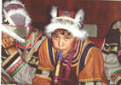

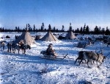

Местные жители и их жизнь

Slide 23
Проблемы.
В условиях сурового климата необходимы тёплая одежда, калорийная пища, витамины. Дома отапливаются газом, тройное застекление. Экологическая проблема вызвана нарушением природных ландшафтов тяжёлой техникой (вездеходами). Нарушение растительного покрова (мхов, лишайников) лишает коренное население возможности заниматься традиционным оленеводством.
Необходимо:
а) строить дороги (дороги сохранят оленьи пастбища)
б) установит режим движения транспорта по тундре (ограничить движение летом)
в) газопроводы прокладывать на такой высоте над землёй, чтобы они не мешали миграции оленей.

Slide 24
Тот, кто не был в Западной Сибири летом, никогда не узнает, как это,- вставать утром, заглядывать за окошко и прикидывать: когда пойдет дождь, а когда выглянет солнышко.
Тот, кто не был в Сибири летом, никогда не узнает в чем разница между обычными комарами и жуткими, ужасными монстрами в больших размерах, которых надо опасаться из-за возможного заражения.
Тот, кто не был в Сибири летом, не знает, на речные пляжи нефть попадает не только с пролетающих «Ракет», но и из внезапно проснувшихся источников.
Многие из тех, кто наслаждается жизнью в Центральной России, никогда не узнают правду о Западной Сибири, если сами не попадут туда и не останутся там навсегда.

Slide 25
Спасибо за урок!

